Slide 1








Projet de fin d’étude
En vue de l’obtention du titre
D’Ingénieur d’État en MIAGE
Année Universitaire 2023-2024
Solution Centralisée de Gestion Client : Développement d'un Tableau de Bord Intégré pour une Gestion Efficace des Réclamations et des Notifications
Présenté Par :
Encadré Par :
Jury :
Hosni Tarik
M. Rachid Dehbi(EMSI)
M. NASSIM KHALIL(SOGERTEL)
Pr. M.Dehbi(EMSI)
Pr.
Pr.

Slide 2
Introduction

Slide 3



PLAN
1
2
3
4
5
6
Contexte général
Conduite du projet
Analyse du projet
Conception du projet
Réalisation
Conclusion
3

Slide 4



Contexte général
1
2
3
4
5
6
Contexte général
Conduite du projet
Analyse du projet
Conception du projet
Réalisation
Conclusion
4

Slide 5
1
Contexte général
▰ Présentation de SOGERTEL
▰ Présentation du client
▰ Problématique
▰ Solution proposée

Slide 6


SOGERTEL
Sogertel est une entreprise d’informatique créative qui aide les sociétés et les startups dans leur transformation digitale. Elle offre des services de formation, de planification et de design, de déploiement et de support. Son siège social est à Casablanca, au Maroc, fondée en Février 2008 et son objectif est de faire connaître les dernières technologies et aider à l’intégration aux entreprises technologiques.

Slide 7




Les clients de SOGERTEL

Slide 8
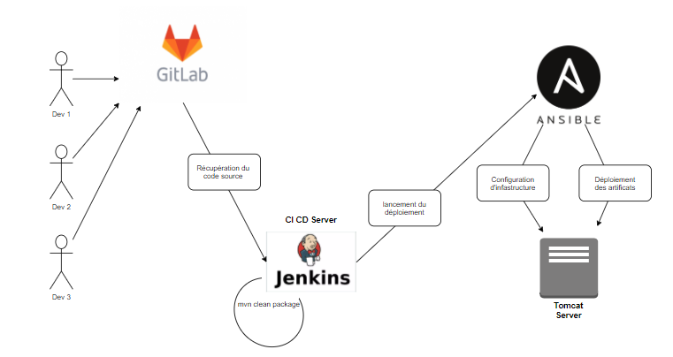

Problématique

Slide 9
Problématique
Les tâches Jenkins sont lancées manuellement par les membres d’équipe de projet au lieu d’être lancé automatiquement à chaque changement du code source.
Les artéfacts générés après la construction (build) du projet sont stockés localement.
Au niveau de déploiement en production :
Si un le serveur met en panne, le service ne sera plus accessible.
Ne supporte pas des stratégies de déploiement sans indisponibilité

Slide 10

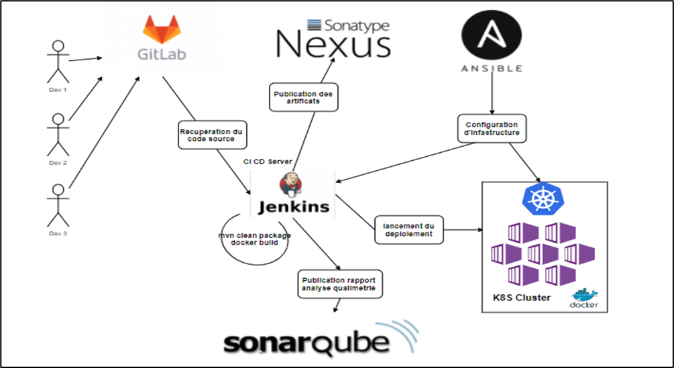
Solution proposée

Slide 11
Solution proposée

Slide 12

Conduite du projet
1
2
3
4
5
6
Contexte général
Conduite du projet
Analyse du projet
Conception du projet
Réalisation
Conclusion

Slide 13
2
Conduite du projet
▰ Méthodologie du travail
▰ Integration et le déploiement continue
▰ Planning

Slide 14
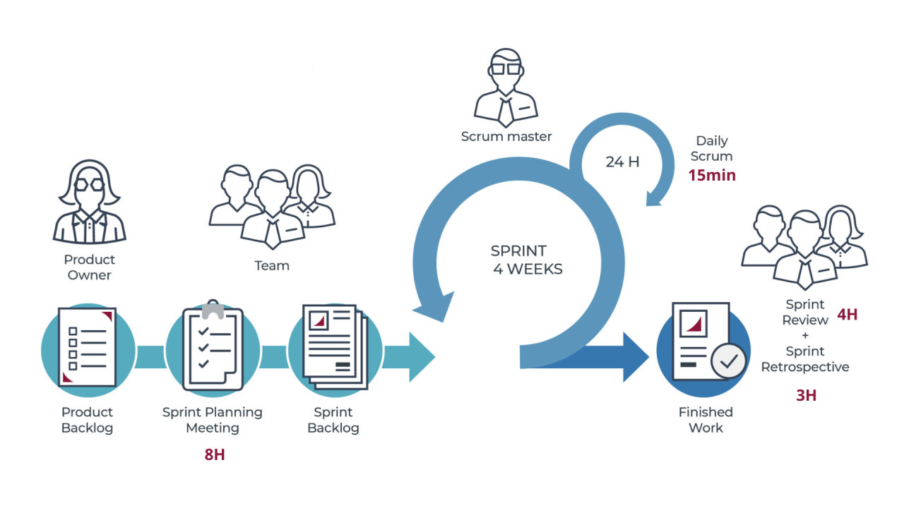
Méthodologie du travail : Scrum
14

Slide 15
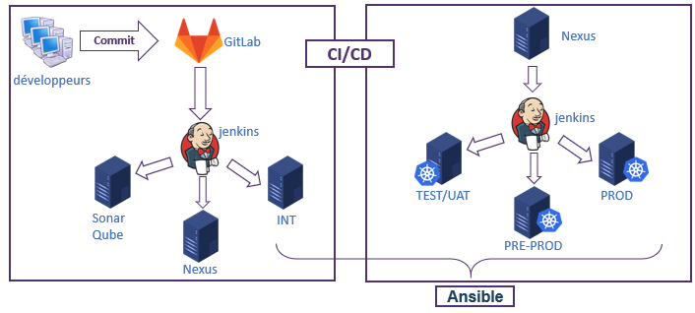
ntegration et le déploiement continue
15
testing

Slide 16
Planification du projet
Etude des
solutions
techniques
possibles
l’installation des outils interne en utilisant les helm
Déployer le projet en préproduction
1
2
3
4
5
6
Formation
DevOps
Mise en
place du
Pipeline De
livraison
continue
Réaliser un pipeline en tant que code
Déployer le projet en production
16

Slide 17
Analyse du projet
1
2
3
4
5
6
Contexte général
Conduite du projet
Analyse du projet
Conception du projet
Réalisation
Conclusion
17

Slide 18
3
Analyse du projet
▰ Définition des acteurs
▰ Diagrammes des cas d’utilisation

Slide 19
Définition des acteurs
Chef de projet
Testeur
Développeur
Devops

Slide 20
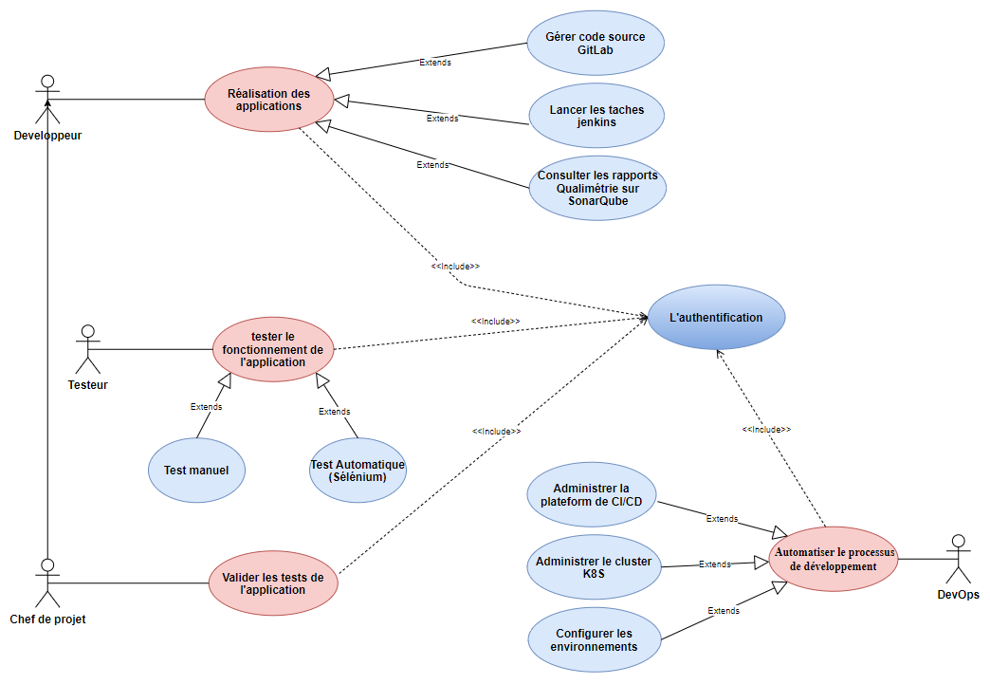
Diagrammes des cas d’utilisation

Slide 21
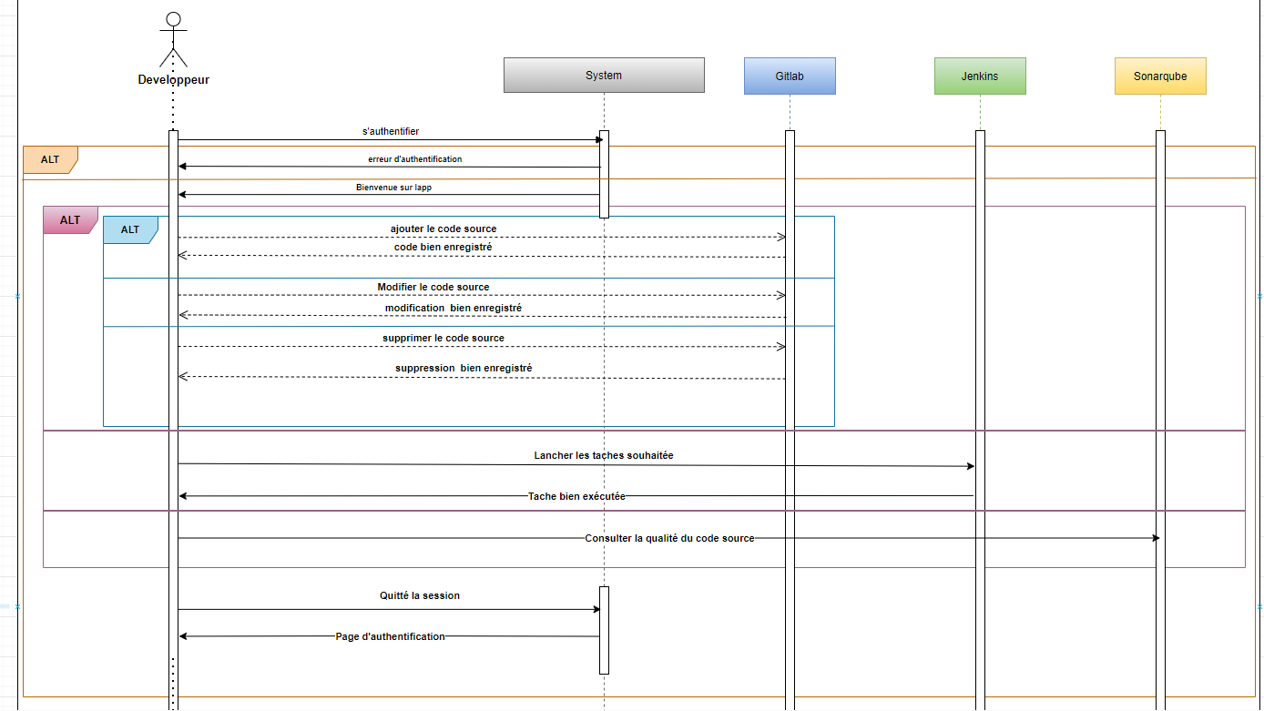
Diagrammes des cas d’utilisation

Slide 22
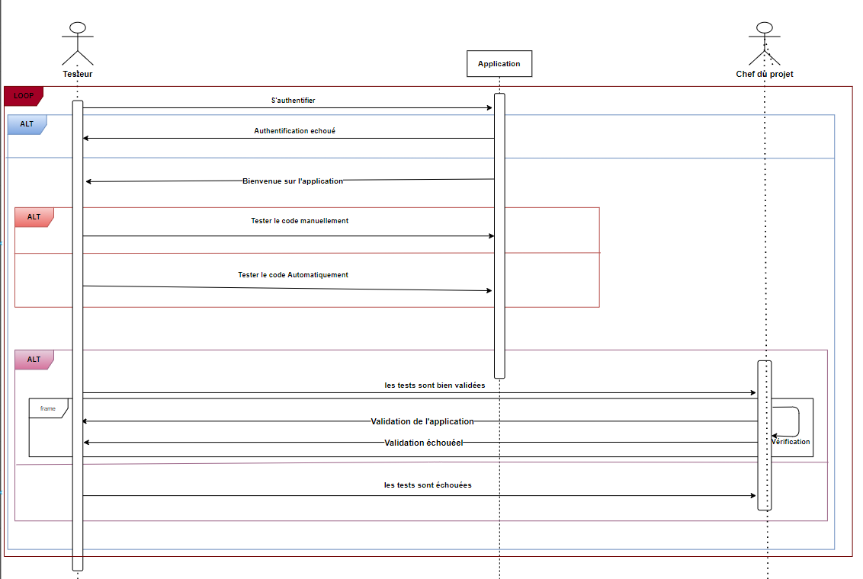
Diagrammes des cas d’utilisation

Slide 23

Conception du projet
1
2
3
4
5
6
Contexte général
Conduite du projet
Analyse du projet
Conception du projet
Réalisation
Conclusion

Slide 24
4
Conception du projet
▰ Analyse des besoins
▰ Flux d’import
▰ Architecture logicielle

Slide 25
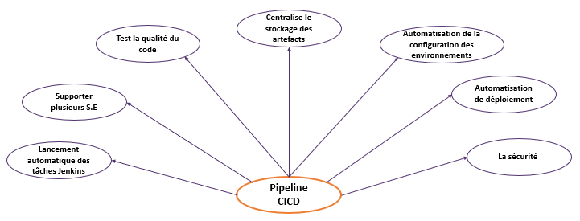

Analyse des besoins

Slide 26
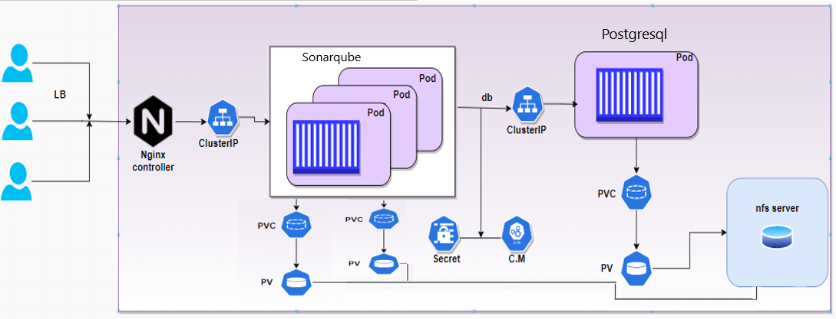

Slide 27
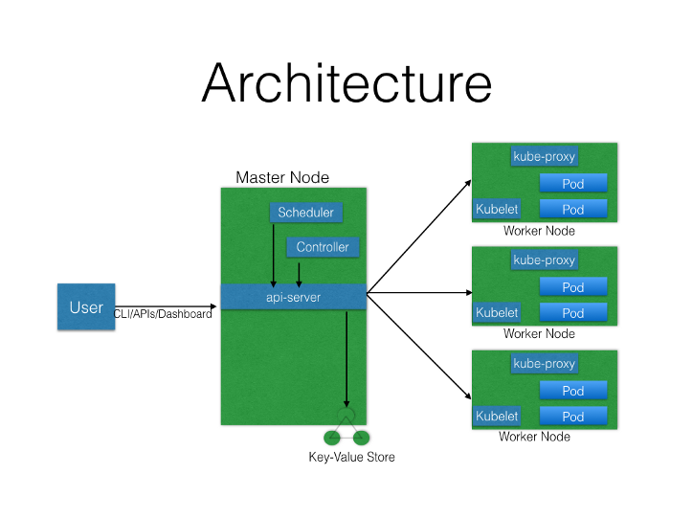
Architecture logicielle

Slide 28

Réalisation
1
2
3
4
5
6
Contexte général
Conduite du projet
Analyse du projet
Conception du projet
Réalisation
Conclusion

Slide 29
5
Réalisation
▰ Outils et technologies utilisés
▰ Démonstration

Slide 30

Outils et technologies utilisés
37

Slide 31
Démonstration

Slide 32
Conclusion
1
2
3
4
5
6
Contexte général
Conduite du projet
Analyse du projet
Conception du projet
Réalisation
Conclusion
32

Slide 33

Conclusion
▰ Objectifs
rencontrés
▰ Expérience professionnelle
▰ projet fonctionnelle
▰ Développement des compétences
33

Slide 34
Merci pour votre attention!
Des questions/remarques?
34

